Slide 1

KHỞI ĐỘNG
Nhìn vào hình lá cờ, trang phục, truyền thống đoán tên quốc gia

Slide 2
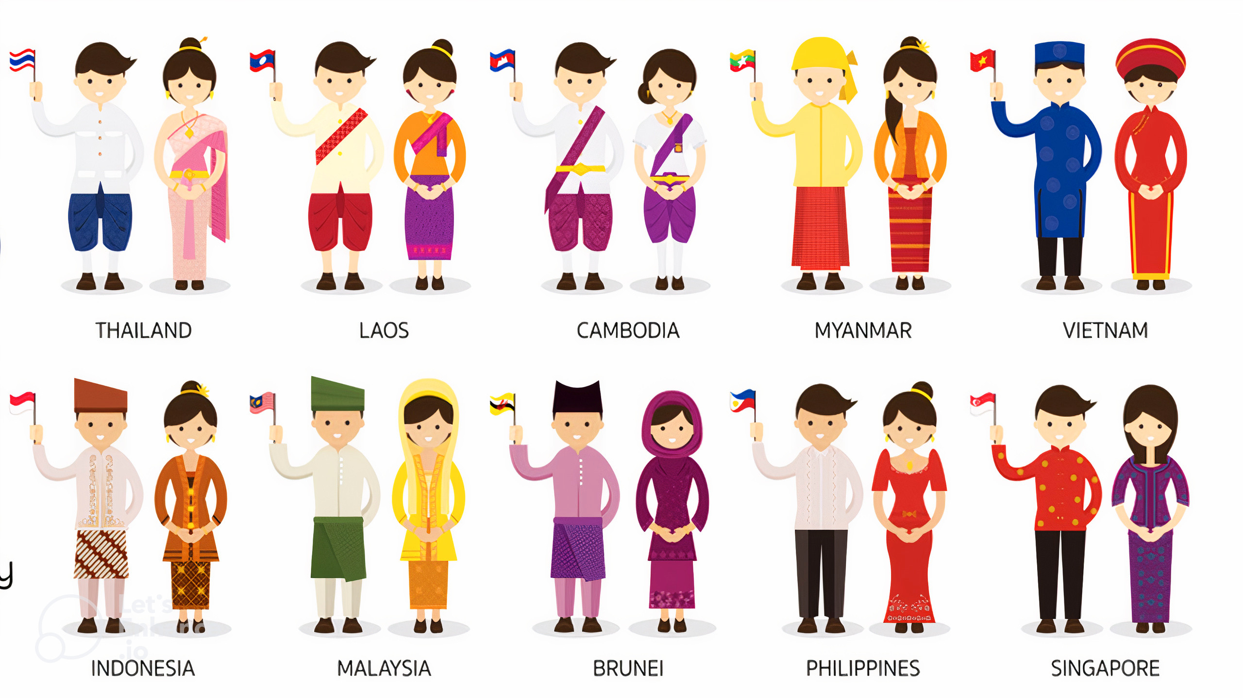
1
2
3
4
5
6
7
8
9
10

Slide 3

BÀI 5
QUÁ TRÌNH XÂM LƯỢC VÀ CAI TRỊ CỦA CHỦ NGHĨA THỰC DÂN Ở ĐÔNG NAM Á (T1)

Slide 4

BÀI 5: QUÁ TRÌNH XÂM LƯỢC VÀ CAI TRỊ CỦA CHỦ NGHĨA THỰC DÂN Ở ĐÔNG NAM Á (T1)
1. Quá trình xâm lược và cai trị của thực dân phương Tây ở Đông Nam Á
a. Đông Nam Á hải đảo
Thảo luận
Liệt kê các lý do dẫn đến quá trình xâm nhập của tư bản phương Tây vào các nước Đông Nam Á

Slide 5

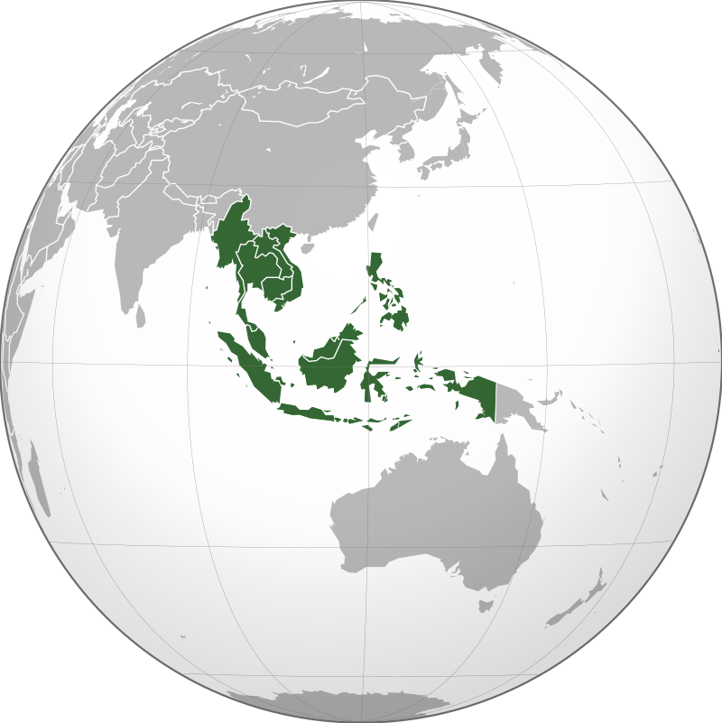




Quá trình xâm nhập của tư bản phương Tây vào các nước Đông Nam Á
Thương mại đường biển
Ngoại giao
Tôn giáo
Chiến tranh

Slide 6

BÀI 5: QUÁ TRÌNH XÂM LƯỢC VÀ CAI TRỊ CỦA CHỦ NGHĨA THỰC DÂN Ở ĐÔNG NAM Á (T1)
1. Quá trình xâm lược và cai trị của thực dân phương Tây ở Đông Nam Á
Sự kiện nào mở đầu quá trình xâm nhập của tư bản phương Tây vào các nước Đông Nam Á?

Slide 7
HOÀN THÀNH PHIẾU HỌC TẬP SAU
Quốc gia | Quá trình xâm lược
Phi-lip-pin
In-nô-nê-xi-a
Ma-lai-xi-a
Xin-ga-po

Slide 8
Quốc gia | Quá trình xâm lược
Phi-lip-pin
In-nô-nê-xi-a
Ma-lai-xi-a
Xin-ga-po
Từ thế kỉ XVI, Tây Ban Nha bắt đầu quá trình xâm lược và tổ chức bộ máy cai trị. Năm 1898, Mỹ thay thế Tây Ban Nha cai trị Phi-lip-pin.

Slide 9
Quốc gia | Quá trình xâm lược
Phi-lip-pin
In-nô-nê-xi-a
Ma-lai-xi-a
Xin-ga-po
Từ thế kỉ XVI, Tây Ban Nha bắt đầu quá trình xâm lược và tổ chức bộ máy cai trị. Năm 1898, Mỹ thay thế Tây Ban Nha cai trị Phi-lip-pin.
Từ thế kỉ XVII, Hà Lan bắt đầu xâm lược các tiểu quốc Hồi giáo. Đến đầu thế kỉ XIX, phần lớn quần đảo In-đô-nê-xi-a nằm dưới ách đô hộ của thực dân Hà Lan.

Slide 10
Quốc gia | Quá trình xâm lược
Phi-lip-pin
In-nô-nê-xi-a
Ma-lai-xi-a
Xin-ga-po
Từ thế kỉ XVI, Tây Ban Nha bắt đầu quá trình xâm lược và tổ chức bộ máy cai trị. Năm 1898, Mỹ thay thế Tây Ban Nha cai trị Phi-lip-pin.
Từ thế kỉ XVII, Hà Lan bắt đầu xâm lược các tiểu quốc Hồi giáo. Đến đầu thế kỉ XIX, phần lớn quần đảo In-đô-nê-xi-a nằm dưới ách đô hộ của thực dân Hà Lan.
Quá trình thực dân Anh xâm lược các tiểu quốc Hồi giáo như Pê-rắc, Kê-đa, Kê-lan-tan, Pê-nang, đã diễn ra trong giai đoạn từ cuối thế kỉ XVIII đến đầu thế kỉ XIX, đưa tới sự thành lập Mã Lai thuộc Anh.

Slide 11
Quốc gia | Quá trình xâm lược
Phi-lip-pin
In-nô-nê-xi-a
Ma-lai-xi-a
Xin-ga-po
Từ thế kỉ XVI, Tây Ban Nha bắt đầu quá trình xâm lược và tổ chức bộ máy cai trị. Năm 1898, Mỹ thay thế Tây Ban Nha cai trị Phi-lip-pin.
Từ thế kỉ XVII, Hà Lan bắt đầu xâm lược các tiểu quốc Hồi giáo. Đến đầu thế kỉ XIX, phần lớn quần đảo In-đô-nê-xi-a nằm dưới ách đô hộ của thực dân Hà Lan.
Quá trình thực dân Anh xâm lược các tiểu quốc Hồi giáo như Pê-rắc, Kê-đa, Kê-lan-tan, Pê-nang, đã diễn ra trong giai đoạn từ cuối thế kỉ XVIII đến đầu thế kỉ XIX, đưa tới sự thành lập Mã Lai thuộc Anh.
Năm 1819, thực dân Anh kí hiệp ước với các thủ lĩnh Hồi giáo địa phương để thiết lập cảng Xin-ga-po. Đến năm 1824, toàn bộ Xin-ga-po trở thành thuộc địa của Anh.

Slide 12
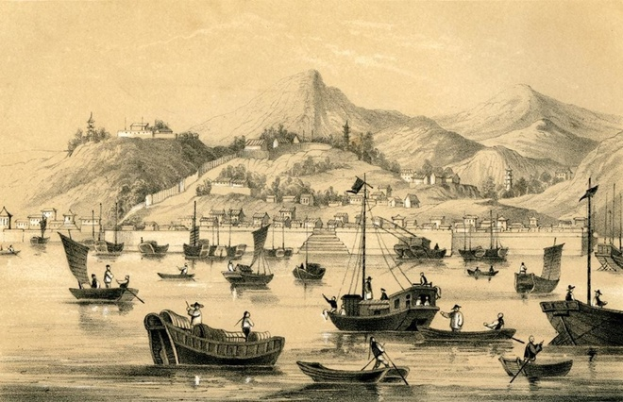
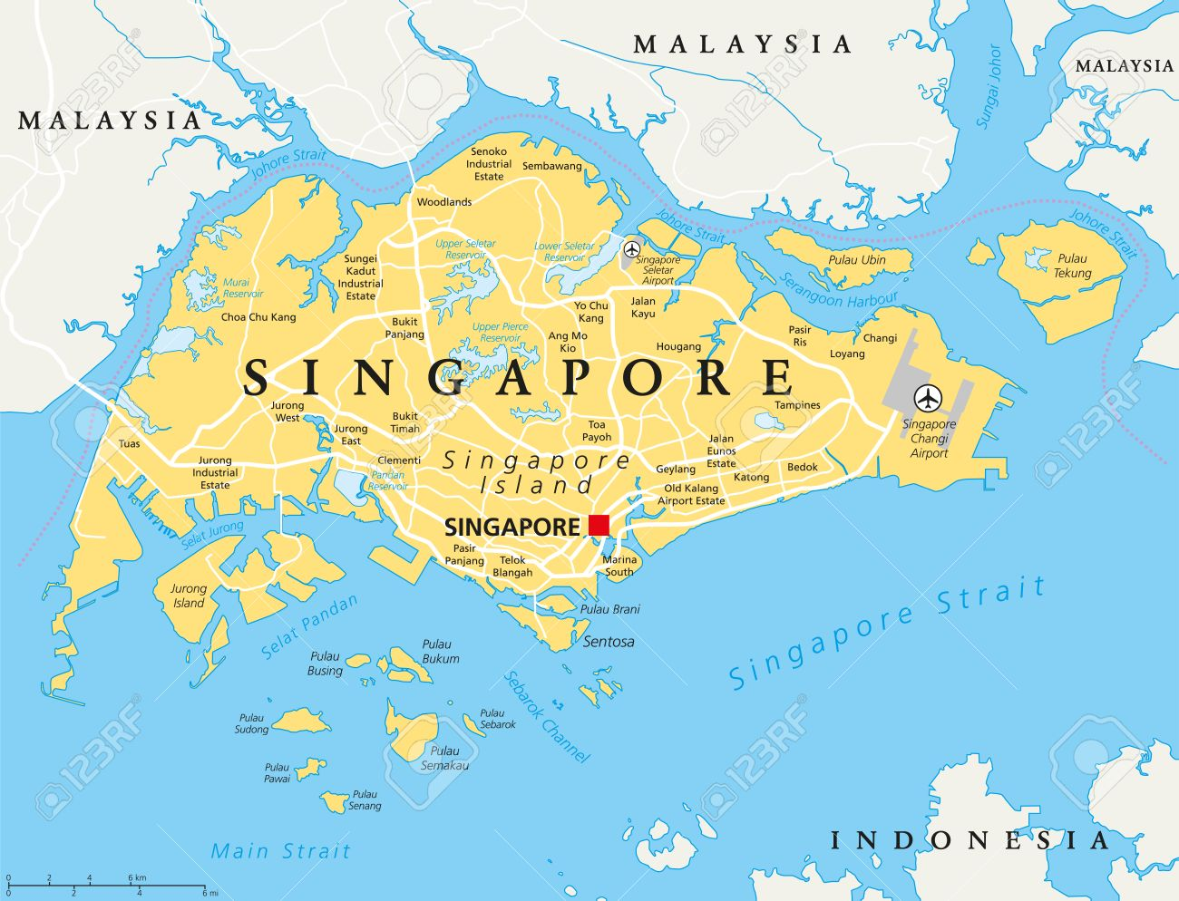
Nước Anh xác lập chế độ cai trị trực tiếp tại Xin-ga-po, biến nơi đây thành hải cảng giao thương giữa châu Âu và châu Á. Trong vòng bốn thập kỉ, Xin-ga-po phát triển từ một làng chài có dân số hơn 1000 người trở thành trung tâm thương mại khu vực.

Slide 13
BÀI 5: QUÁ TRÌNH XÂM LƯỢC VÀ CAI TRỊ CỦA CHỦ NGHĨA THỰC DÂN Ở ĐÔNG NAM Á (T1)
1. Quá trình xâm lược và cai trị của thực dân phương Tây ở Đông Nam Á
a. Đông Nam Á hải đảo
b. Đông Nam Á lục địa

Slide 14
HOÀN THÀNH PHIẾU HỌC TẬP SAU
Quốc gia | Quá trình xâm lược
Mi-an-ma
Việt Nam
Cam-pu-chia
Lào

Slide 15
Quốc gia | Quá trình xâm lược
Mi-an-ma
Việt Nam
Cam-pu-chia
Lào
Thực dân Anh tiến hành ba cuộc xâm lược vào các năm 1824 – 1826, 1852, 1885 và biến Mi-an-ma thành thuộc địa.

Slide 16
Quốc gia | Quá trình xâm lược
Mi-an-ma
Việt Nam
Cam-pu-chia
Lào
Thực dân Anh tiến hành ba cuộc xâm lược vào các năm 1824 – 1826, 1852, 1885 và biến Mi-an-ma thành thuộc địa.
Lấy cớ bảo vệ giáo sĩ và giáo dân Công giáo, ngày 1-9-1858, liên quân Pháp – Tây Ban Nha nổ súng tấn công Đà Nẵng, mở đầu quá trình xâm lược Việt Nam.
Nhân tình hình chính trị trong triều đình Phnôm Pênh rối ren, năm 1863, thực dân Pháp ép chính quyền Cam-pu-chia kí hiệp ước công nhận sự bảo hộ của Pháp đối với Cam-pu-chia.
Năm 1893, Xiêm buộc phải kí hiệp ước thừa nhận nền bảo hộ của Pháp ở Lào, biến vương quốc này thành xứ bảo hộ của Pháp nằm trong Liên bang Đông Dương.

Slide 17
SƠ ĐỒ BỘ MÁY THỐNG TRỊ CỦA PHÁP Ở ĐÔNG DƯƠNG
TOÀN QUYỀN ĐÔNG DƯƠNG
Bắc Kì
Trung Kì
Nam Kì
Lào
Cam-pu-chia
Bộ máy chính quyền cấp Kỳ (Pháp)
Bộ máy chính quyền cấp Tỉnh, Huyện (Pháp + Bản xứ)
Bộ máy chính quyền cấp Xã, Thôn (Bản xứ)

Slide 18
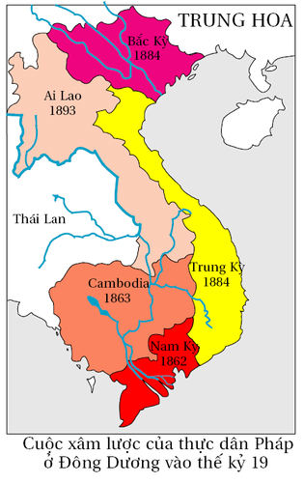
Bắc Kỳ là xứ nửa bảo hộ, do một viên Thống sứ (Bắc Kỳ)
Trung Kỳ theo chế độ bảo hộ, do một viên khâm sứ (Trung Kỳ) cai trị.
Nam Kỳ theo chế độ thuộc địa, đứng đầu là một viên Thống đốc người Pháp

Slide 19
BÀI 5: QUÁ TRÌNH XÂM LƯỢC VÀ CAI TRỊ CỦA CHỦ NGHĨA THỰC DÂN Ở ĐÔNG NAM Á (T1)
1. Quá trình xâm lược và cai trị của thực dân phương Tây ở Đông Nam Á
- Từ đầu thế kỉ XVI, các nước phương Tây bắt đầu mở rộng quá trình xâm nhập vào các nước Đông Nam Á.
- Bằng nhiều thủ đoạn khác nhau, thực dân phương Tây đã từng bước chiếm gần hết và đặt ách thống trị lên các quốc gia trong khu vực.

Slide 20

LUYỆN TẬP

Slide 21






VẬN DỤNG

